Slide 1


“Зроби життя
яскравішим!”
Навчальний центр для тернополян
із питань організації дозвілля

Slide 2

Головні завдання центру:
    Ознайомлення жителів з існуючими можливостями проведення дозвілля у місті;
Створення та діяльність вікових груп за спільними інтересами;
Організація тематичних вечорів;
Проведення у місті тематичних тижнів;
Запровадження виставки-ярмарки творчої майстерні тернополян.

Slide 3
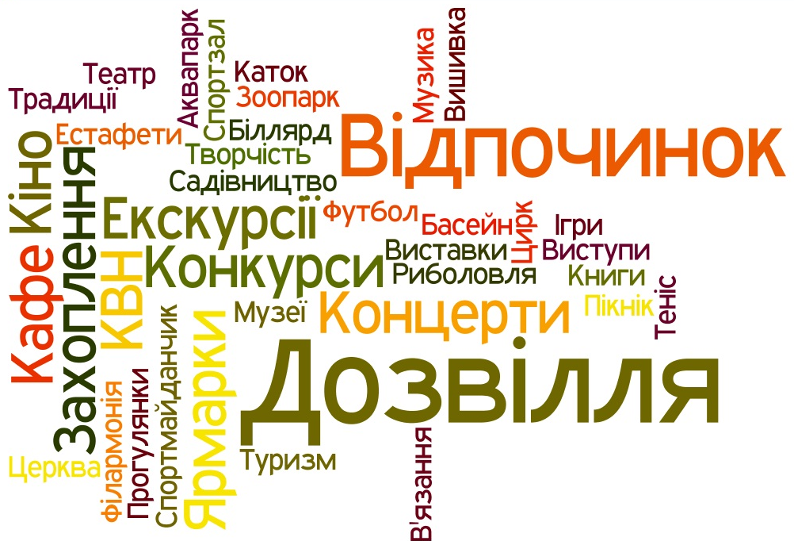
А як відпочиваєте Ви?

Slide 4
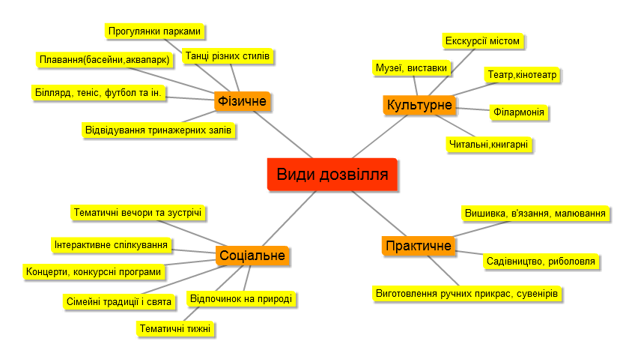
Види дозвілля

Slide 5
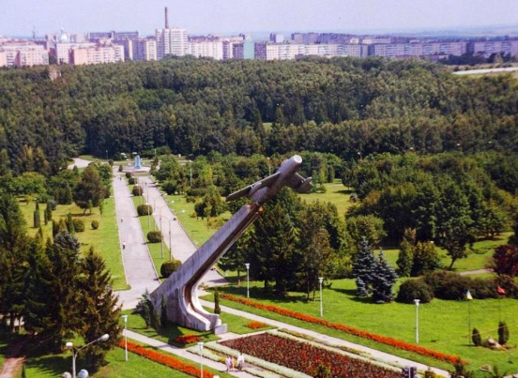
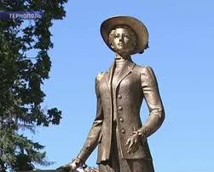
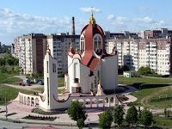
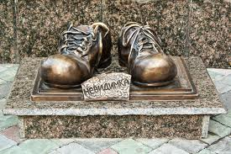
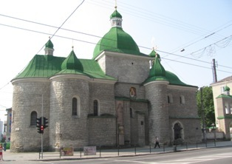

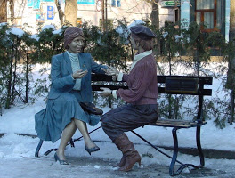
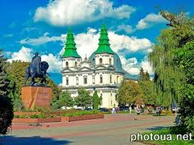
Як відпочити у Тернополі
Екскурсії

Slide 6
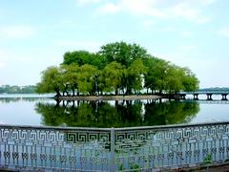
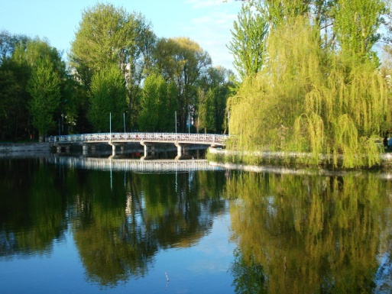
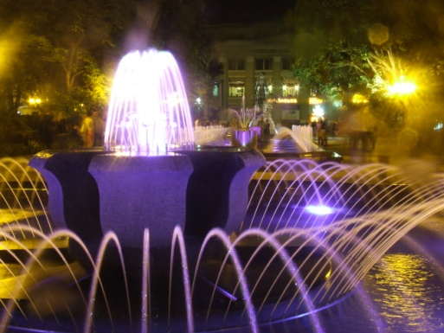
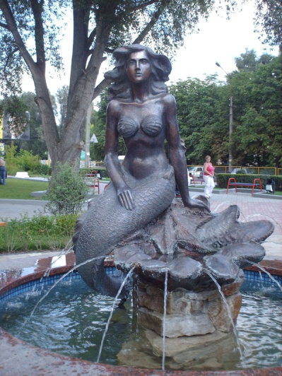
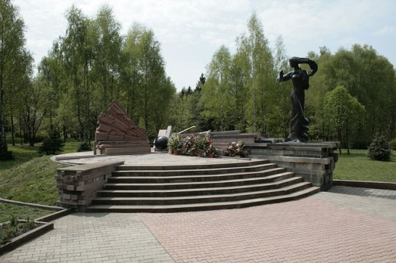
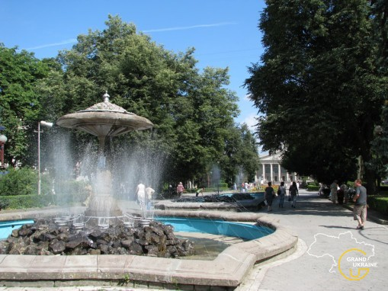
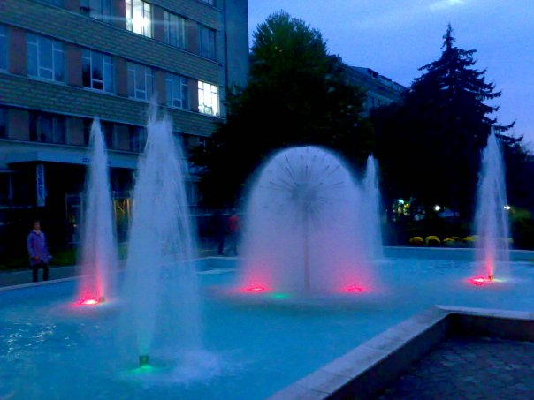
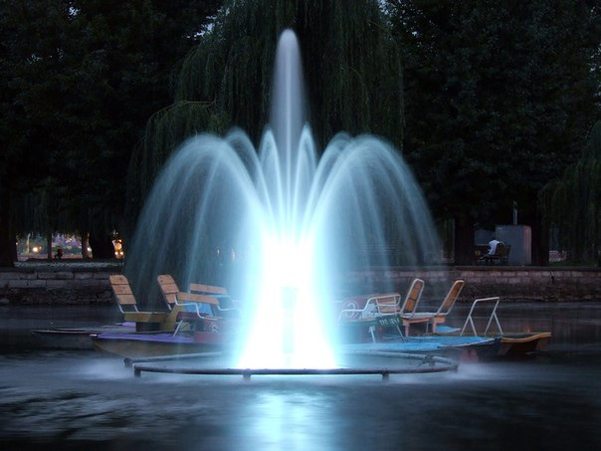
Прогулянки

Slide 7
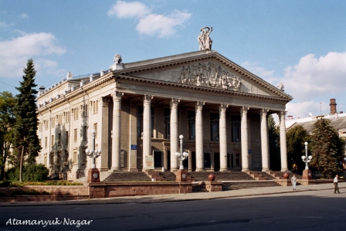
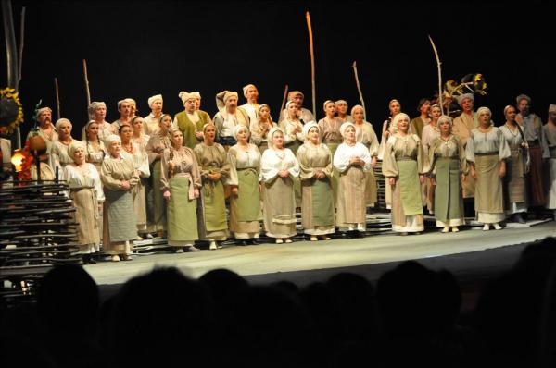
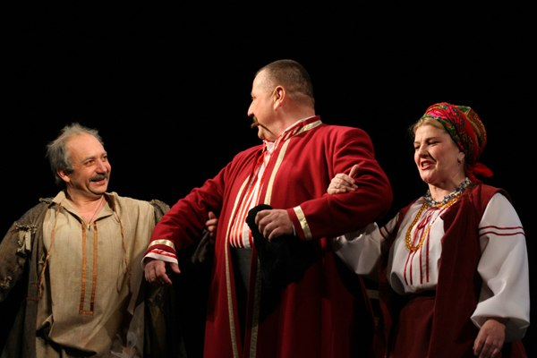
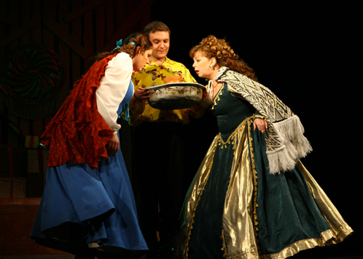
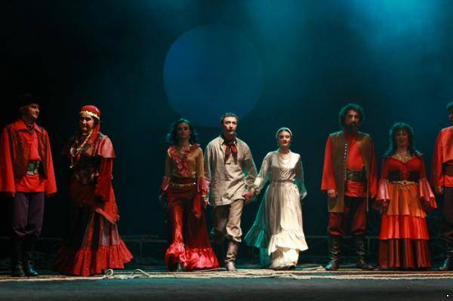
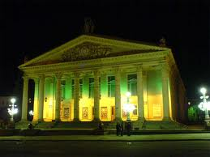
Театр

Slide 8
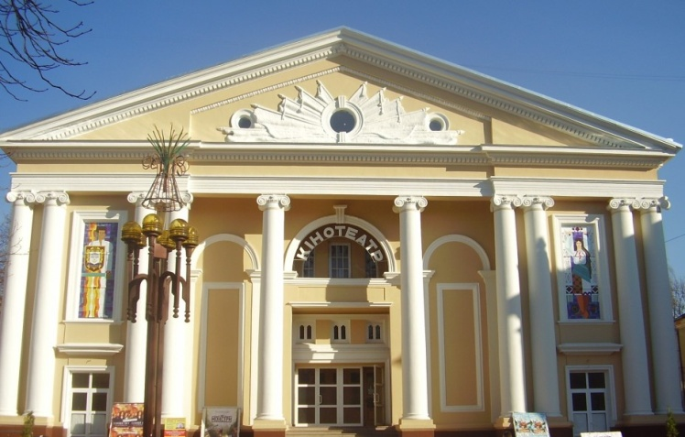


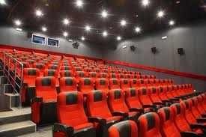
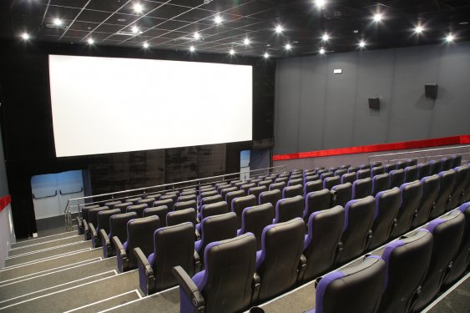
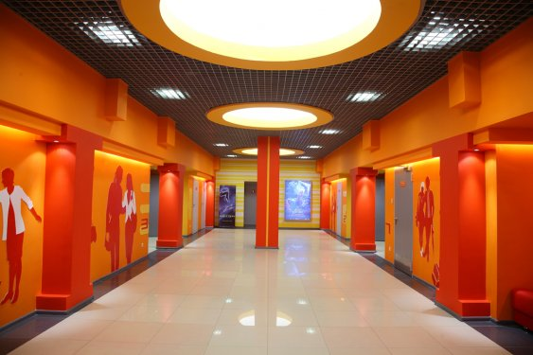


Кіно

Slide 9
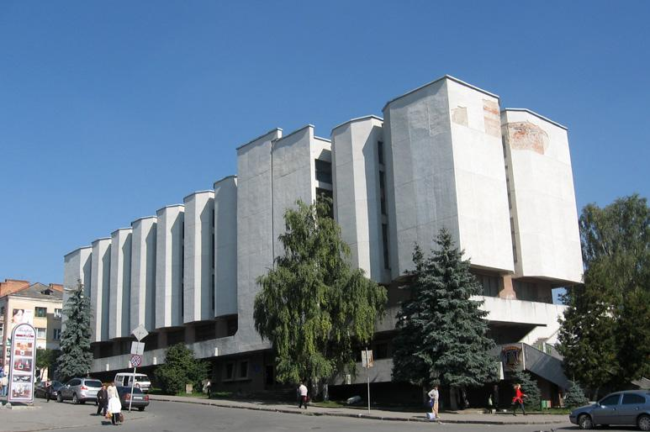
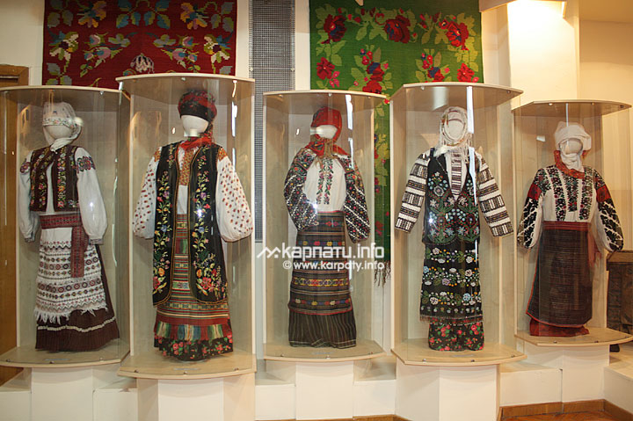
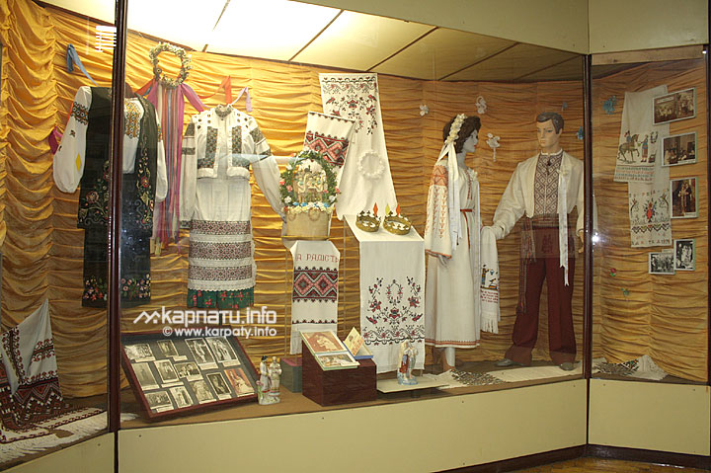
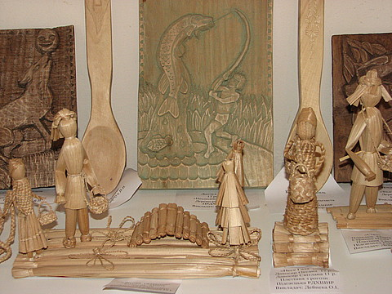
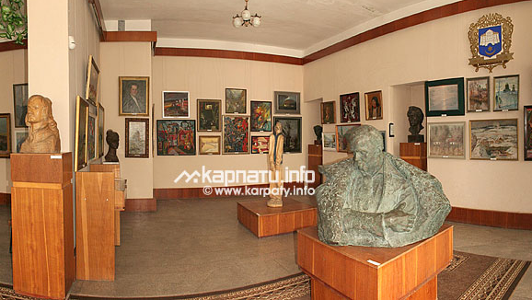
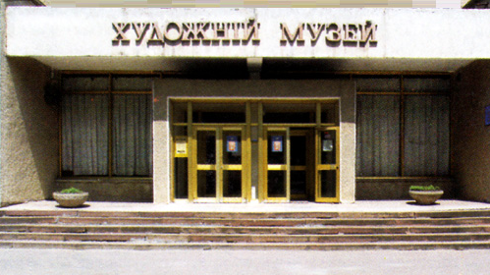
Музеї

Slide 10
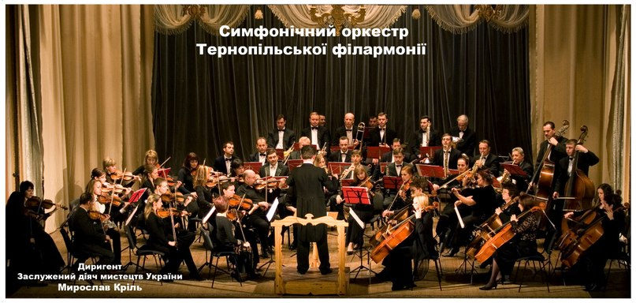
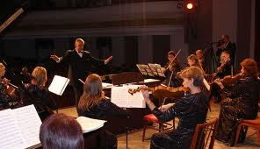
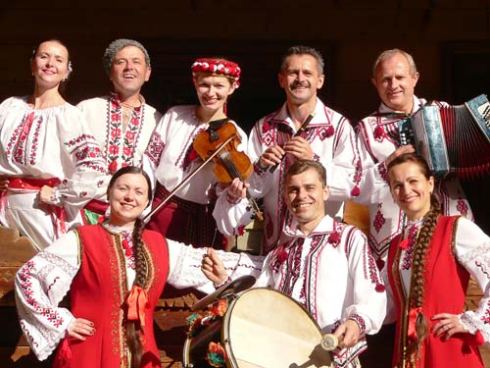
Філармонія

Slide 11
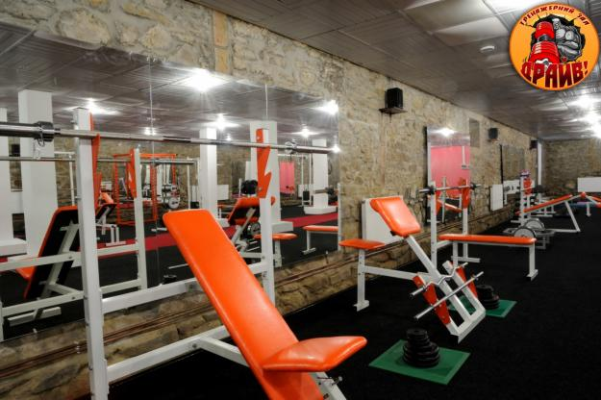
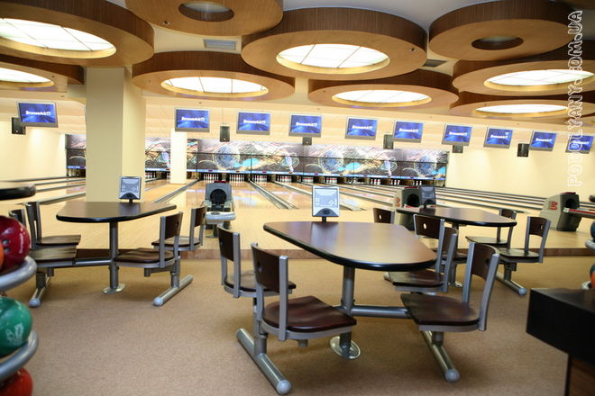
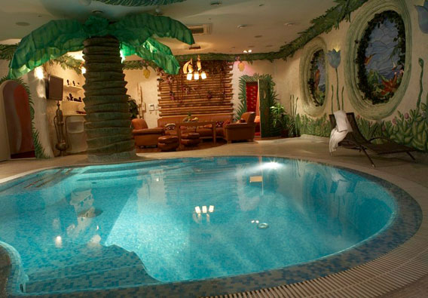
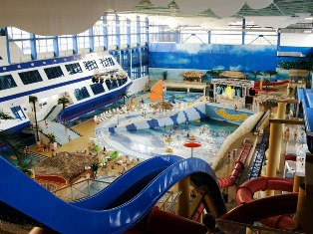
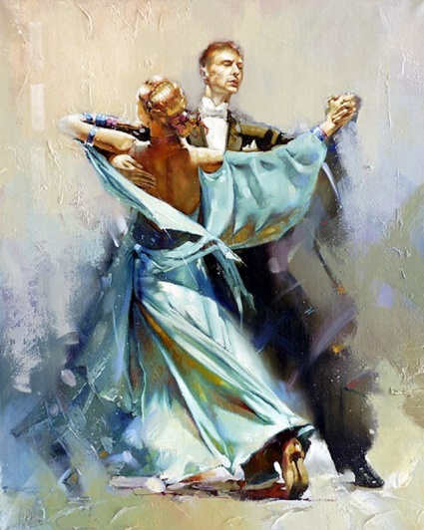
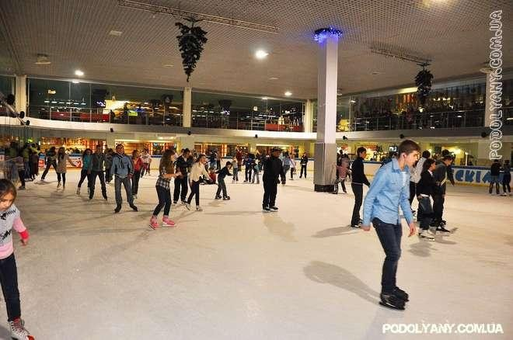
Активний відпочинок

Slide 12




Новаторські пропозиції центру:
1. Діяльність вікових груп
за спільними інтересами
Інтерактивне спілкування,
ігри та конкурси для молоді
Любительські курси для домогосподарок
“Обмінюємося досвідом!”
Тренінги для пенсіонерів
“Залишайтеся у формі!”

Slide 13




2. Проведення
тематичних вечорів
(із запрошеними гостями-професіоналами)
Вечір поезії
Вечір музики
Вечір танцю
Вечір спорту

Slide 14



3. Запровадження тематичних
тижнів у місті
Тиждень сім’ї (із цікавими конкурсами для всієї родини, естафетами, творчими завданнями і звичайно ж винагородами.)
Тиждень дітей-сиріт (можна організувати благодійний аукціон дитячих малюнків, або ж конкурс найкращого малюнку на асфальті та ін.)
Тиждень екології (конкурс на визначення найчистішої вулиці кожного мікрорайону і з винагородою.)

Slide 15
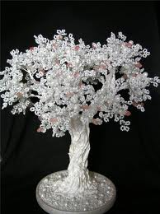

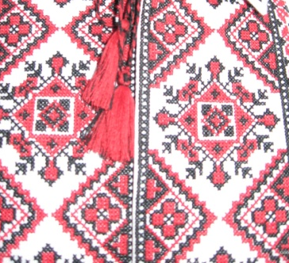


4. Організація виставки-ярмарки
творчої майстерні тернополян
Регулярний захід, на якому жителі міста могли б представити і за бажанням продати власні творчі вироби (вишивка, сувеніри ручної роботи, картини, в’язані вироби, кулінарні шедеври та ін.)

Slide 16

«Зроби життя
яскравішим!!!»

